Slide 1
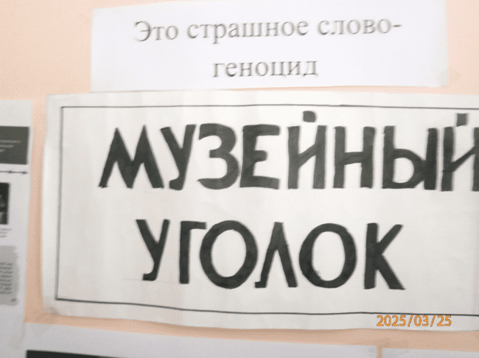
МБОУ СОШ «Посёлок Тумнин» Хабаровский край 2025 г

Slide 2
Мы создали экспозицию «Это страшное слово – г е н о ц и д», чтобы рассказать ребятам нашей школы об уничтожении фашистами мирных жителей во время войны 1941-1945 гг.

Slide 3
Мы говорили о том, что в 33 городах и областях России фашисты чинили зверства

Slide 4
Ребята рассматривали экспозицию с чувством горечи и сострадания. Гибель безоружных людей от рук вооруженных – военное преступление.

Slide 5
В нашем сообщении прозвучала мысль о том, что наш народ должен увековечить память о жертвах геноцида.

Slide 6
Поиски военных преступников ведутся до сих пор.

Slide 7
Мы должны знать историческое прошлое нашей Родины и быть защитниками её рубежей.

Slide 8
Геноцид – страшное слово, и в современной обстановке СВО мы не можем мириться с нашими врагами.

Slide 9
Помнить о жертвах геноцида – предупредить его.

